Slide 1
শুভেচ্ছা

Slide 2
শিক্ষক পরিচিতি
মোঃ সোহাগ চৌধুরী
সহকারি শিক্ষক
দাউদপুর সরকারি প্রাঃ বিদ্যালয়।
নবাবগঞ্জ, দিনাজপুর।

Slide 3
আজকের পাঠ
শ্রেণিঃ চতুর্থ
বিষয়ঃ গণিত
মূলপাঠ - ‘সাধারণ ভগ্নাংশ’
বিশেষ পাঠ – ভগ্নাংশ ও প্রকৃত ভগ্নাংশ
সময়ঃ ৪৫ মিনিট

Slide 4
পাঠশেষে শিশুরা যা শিখবেঃ
ভগ্নাংশ চিনে হর ও লবের অবস্থান সনাক্ত করতে পারবে।
চিত্রের সাহায্যে প্রকৃত ভগ্নাংশ চিনে বলতে ও লিখতে পারবে।

Slide 5
আবেগ সৃষ্টিঃ (২ মিনিট)
ছড়া
ও
ছবি

Slide 6
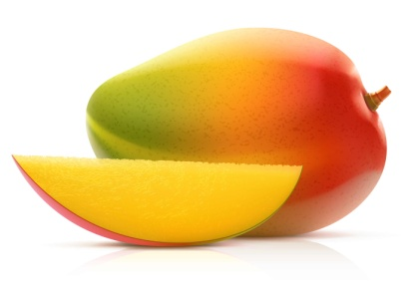
আস্ত কলা দু’ভাগ করলে
হবে দুইয়ের এক,
একেই বলে ভগ্নাংশ
ওরে সবাই দেখ।
যোগ-বিয়োগ, গুণ-ভাগ
শিখতে অনেক মজা,
আজ শিখবো ভগ্নাংশ
হবো অংক-রাজা।।
ছড়া
মাছুমা আকতার
১
২
৩
৪

Slide 7
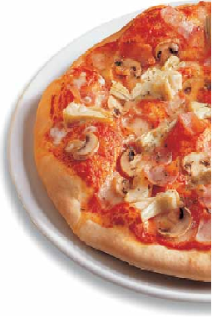
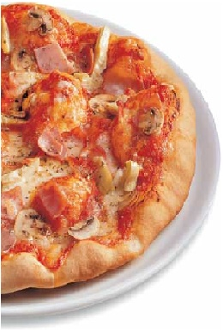

Slide 8
আজকের পাঠঃ
ভগ্নাংশ

Slide 9
উপস্থাপন
২০ মিনিট

Slide 10
বাস্তব পর্যায়
কলা, কাগজ, পাউরুটি এগুলোর মাধ্যমে ভগ্নাংশের ধারণা প্রদান।

Slide 11
অর্ধবাস্তব ও বস্তু নিরপেক্ষ পর্যায়

Slide 12
১
2
অর্ধেক বা দুই ভাগের এক ভাগ

Slide 13
৩
৪
তিন চতুর্থাংশ বা চার ভাগের তিন ভাগ
একটি বস্তুকে কয়েকটি সমান অংশে ভাগ করে তার কতগুলো অংশ নেয়া হল, তা প্রকাশ করার মাধ্যম হল ভগ্নাংশ।

Slide 14
পৃষ্ঠা নং-৬০
নিচের চিত্রগুলো লক্ষ করঃ
২
৩
দুই তৃতীয়াংশ বা তিনভাগের দুইভাগ
৩
৫
তিন পঞ্চমাংশ বা পাঁচভাগের তিনভাগ

Slide 15
পৃষ্ঠা নং-৬০
নিচের চিত্রগুলো লক্ষ করঃ
৫
৭
পাঁচ সপ্তমাংশ বা সাত ভাগের পাঁচ ভাগ
২
৩
৫
এগুলো সবই ভগ্নাংশ। একটি ভগ্নাংশের উপরের সংখ্যাটি হল লব এবং নিচের সংখ্যাটি হল হর।
৩,
৫,
৭

Slide 16
পৃষ্ঠা নং-61
নিচের লেখাগুলো লক্ষ করঃ
আমি লব।
আমি সব সময় উপরে থাকি।
আমি হর।
আমি সব সময় নিচে থাকি।
৩
৪

Slide 17
৩
২
৪
৩
৩
২
ও
এই ভগ্নাংশ দু’টিতে লব হর অপেক্ষা ছোট। তাই এগুলো প্রকৃত ভগ্নাংশ।
৪
3

Slide 18
হর ছোট
পৃষ্ঠা নং-61
প্রকৃত ভগ্নাংশঃ
২
লব ছোট
৩
৪
লব ছোট
6
৫
লব ছোট
৭
যে সকল ভগ্নাংশের লব হর অপেক্ষা ছোট, তারা হল প্রকৃত ভগ্নাংশ।

Slide 19
হর ছোট
মুখে মুখে উত্তর দাওঃ
ভগ্নাংশ কাকে বলে?
২
একটি ভগ্নাংশে হর ও লবের অবস্থান কোথায়?
৪
৩
লব ৩ ও হর ৫ হলে ভগ্নাংশটি কত?
৫

Slide 20
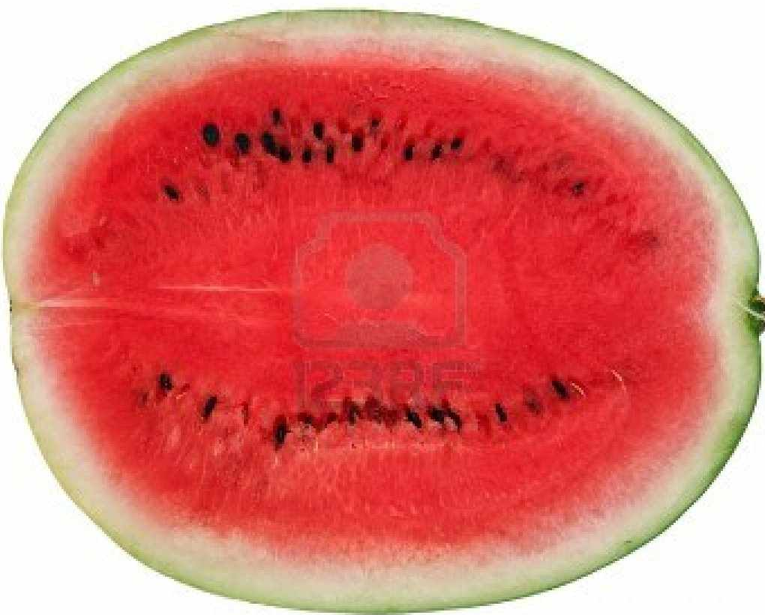
মূল্যায়ন
১৫ মিনিট

Slide 21
হর ছোট
দলগত কাজঃ (৫ মিনিট)
নিচের চিত্রগুলোর কত অংশ রং করা তা ভগ্নাংশের মাধ্যমে প্রকাশ কর:
(ক)
(খ)
(গ)
(ঘ)
২
8
৪
৩
৪
৯
৯
৪

Slide 22
হর ছোট
জোড়ায় কাজঃ (৫ মিনিট)
নিচের চিত্র দেখে প্রকৃত ভগ্নাংশগুলো লিখ:
১
7
4
৪
৮
6
৩
২
৭
৫
3
10

Slide 23
হর ছোট
একাকি কাজঃ (৫ মিনিট)
নিচের চিত্রগুলো প্রদত্ত ভগ্নাংশ অনুযায়ী রং কর: পৃষ্ঠা ৭০

Slide 24
হর ছোট
একাকি কাজঃ (৫ মিনিট)
মিলিয়ে নাও:

Slide 25
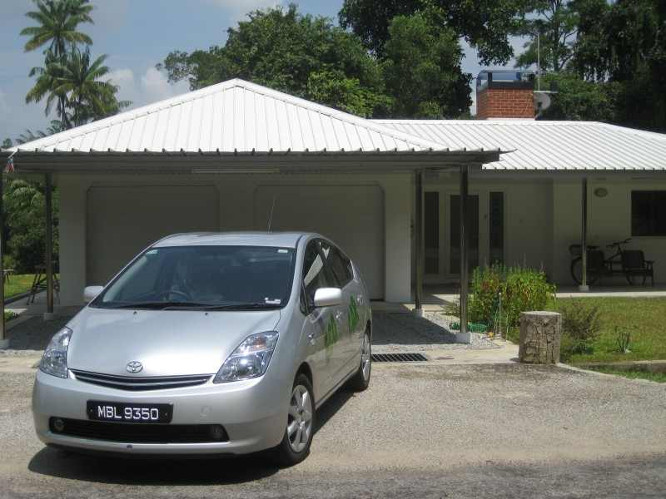
বাড়ির কাজঃ
নিচের ভগ্নাংশগুলো চিত্রের সাহায্যে প্রকাশ করে আনবে।
৫
৫
৬
৭,
১২,
৯

Slide 26
ধন্যবাদ

